Slide 1
TextRank算法
刘恺博 2020.10.16

Slide 2
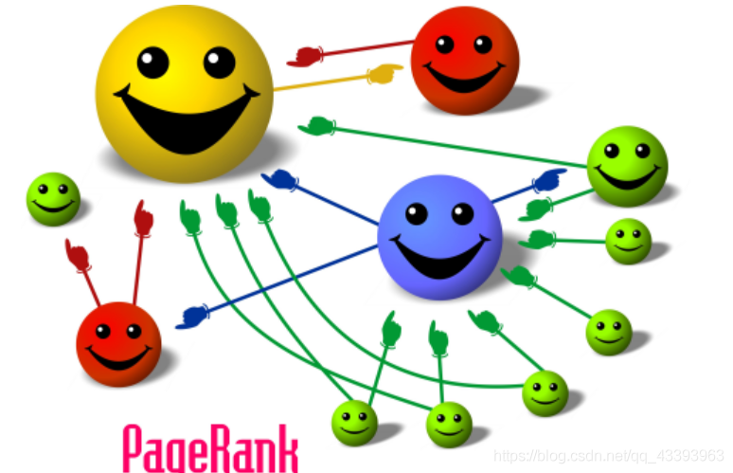
PageRank算法

Slide 3
PageRank算法
PageRank 算法是一种网页排名算法，其基本思想有两条：
链接数量：一个网页被越多的其他网页链接，说明这个网页越重要。
链接质量：一个网页被一个越高权值的网页链接，也能表明这个网页越重要。
整个网页可以看作一张有向图图，节点是网页。如果网页A存在到网页B的链接，那么有一条从网页A指向网页B的有向边。

Slide 4
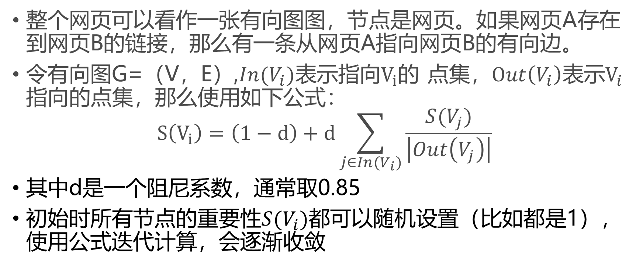
PageRank算法
整个网页可以看作一张有向图图，节点是网页。如果网页A存在到网页B的链接，那么有一条从网页A指向网页B的有向边。
令有向图G=（V，E）,$In(V_{i})$表示指向$V_{i}$的 点集，$Out\left(V_{i}\right)$表示$V_{i}指向$的点集，那么使用如下公式：
$$S\left(V_{i}\right)=\left(1−d\right)+d\sum_{j∈In(V_{i})}{\frac{S(V_{j})}{\left|Out\left(V_{j}\right)\right|}}$$
其中d是一个阻尼系数，通常取0.85
初始时所有节点的重要性$S(V_{i})$都可以随机设置（比如都是1），使用公式迭代计算，会逐渐收敛

Slide 5
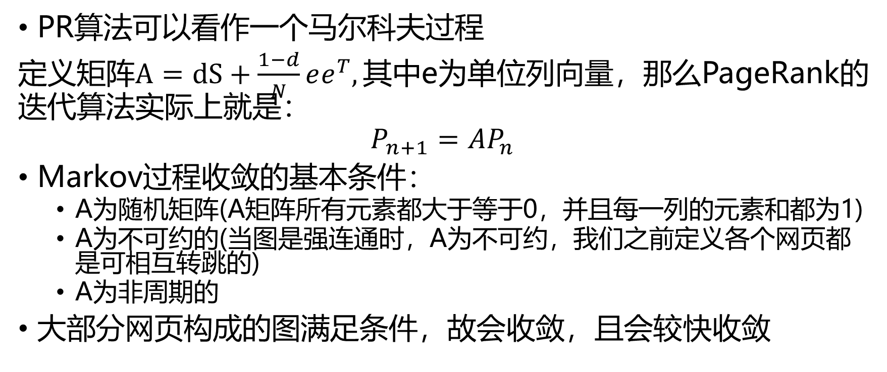
关于收敛性
PR算法可以看作一个马尔科夫过程
定义矩阵$A=dS+\frac{1−d}{N}ee^{T}, 其中$e为单位列向量，那么PageRank的迭代算法实际上就是：
$$P_{n+1}=AP_{n}$$
Markov过程收敛的基本条件：
A为随机矩阵(A矩阵所有元素都大于等于0，并且每一列的元素和都为1)
A为不可约的(当图是强连通时，A为不可约，我们之前定义各个网页都是可相互转跳的)
A为非周期的
大部分网页构成的图满足条件，故会收敛，且会较快收敛

Slide 6
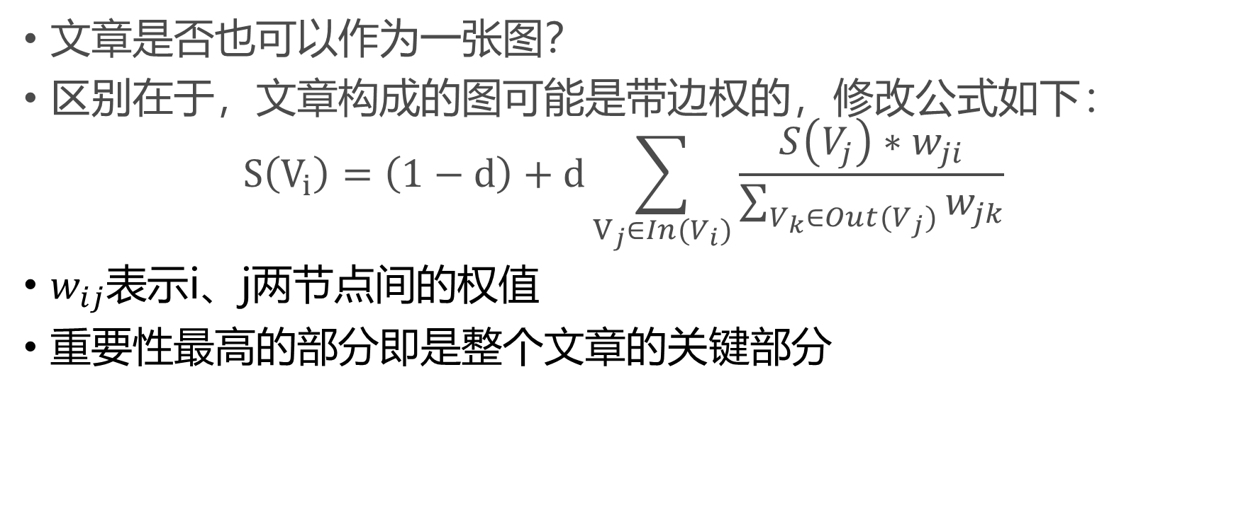
TextRank算法
文章是否也可以作为一张图？
区别在于，文章构成的图可能是带边权的，修改公式如下：
$$S\left(V_{i}\right)=\left(1−d\right)+d\sum_{V_{j}∈In(V_{i})}{\frac{S\left(V_{j}\right)∗w_{ji}}{\sum_{V_{k}∈Out(V_{j})}{w_{jk}}}}$$
$w_{ij}表示$i、j两节点间的权值
重要性最高的部分即是整个文章的关键部分

Slide 7
Keyphrase Extraction
如何以text为基础构造一个图？
节点：词语
只考虑动词、名词、形容词……（open class words）
边：
可以使用共现关系(co-occurance)来加边
两个词之间有边当仅当他们共同出现在一个大小为k的窗口里（k一般取2~10），k称为window size
可以有权也可以无权，可以有向也可以无向
输出重要性TOP N的N个词作为关键词

Slide 8
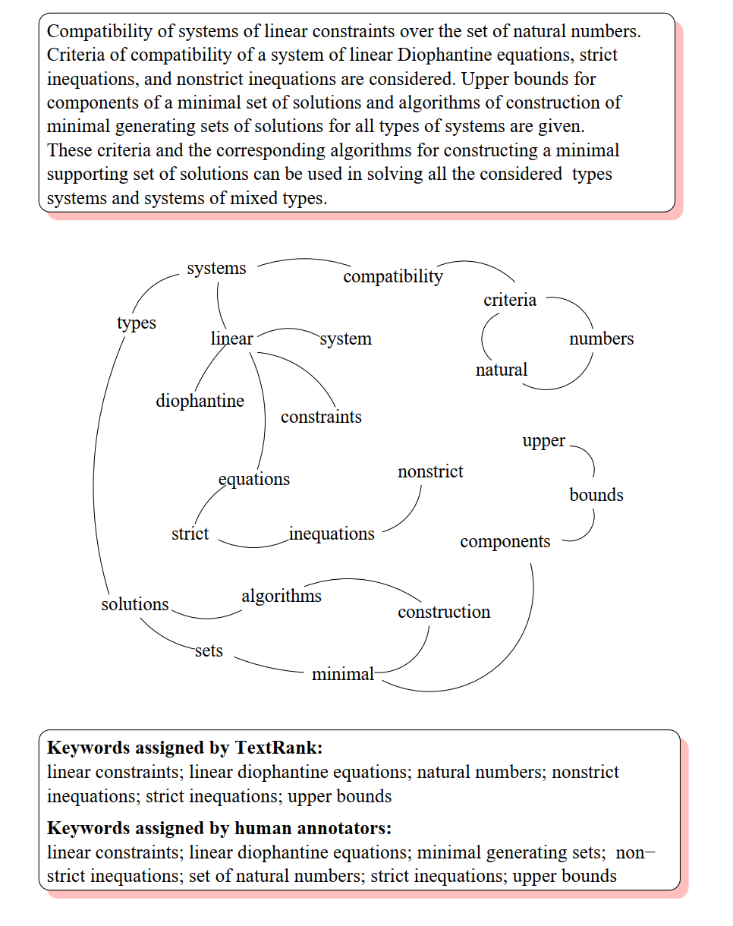
Keyphrase Extraction
作者在论文中使用的例子：
文章构成的graph如图所示，
最后得到的keyphrase准确率很不错

Slide 9
Sentence Extraction
能否以句子为节点？
节点：句子
边：
考察句子与句子之间的相似度（similarity）
例如使用两个句子的公共词语数目来度量
相似度即是一条边权，太小的边权可以置为0（不连边）
输出重要度最高的几个句子作为文章摘要

Slide 10
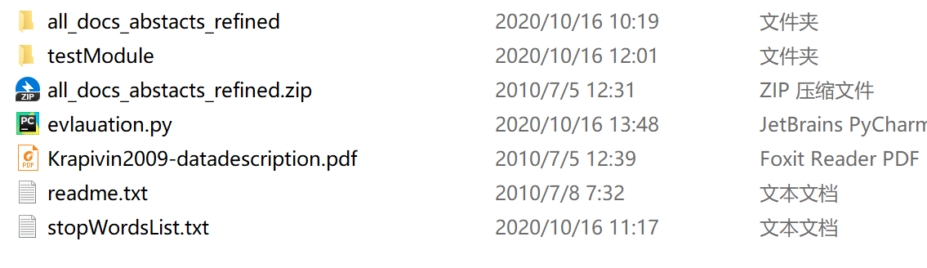
数据集
选用了Krapivin2009科学文章数据集，内容比较全，方便大家自行探索与拓展

Slide 11
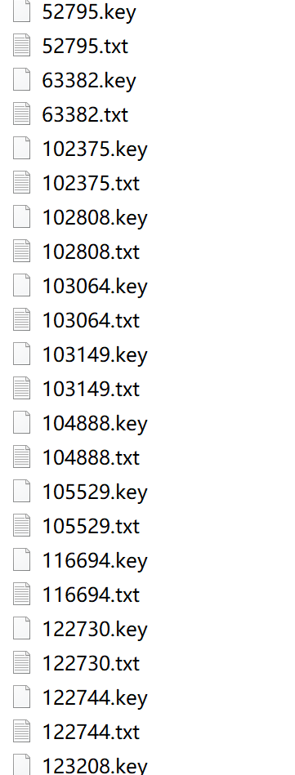
数据集
大约2000篇文章
每篇文章会对应一个.key文件
.key文件是人工提取的关键词

Slide 12
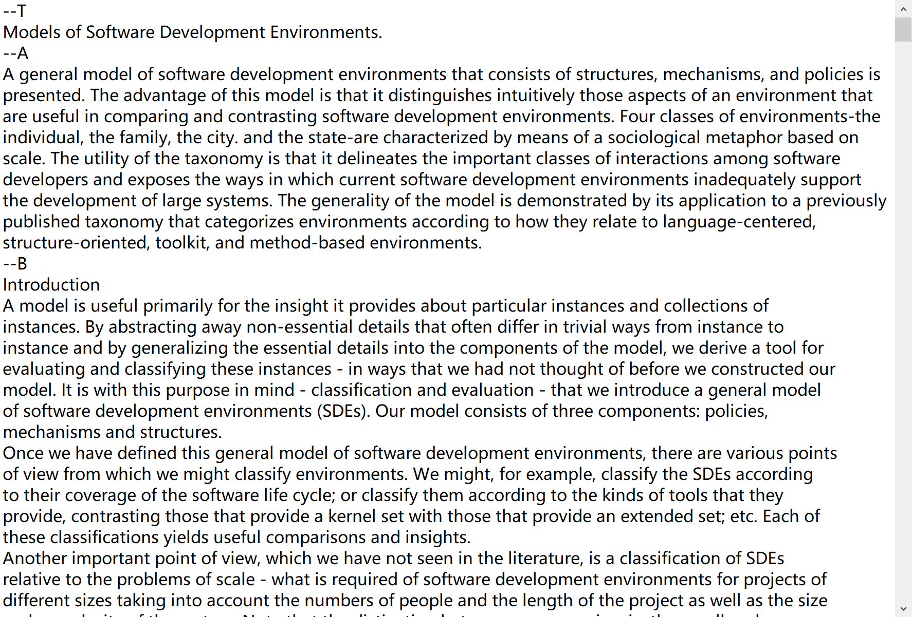
数据集
文章内容很复杂，可以考虑只使用title，abstract和introduction（若有）

Slide 13
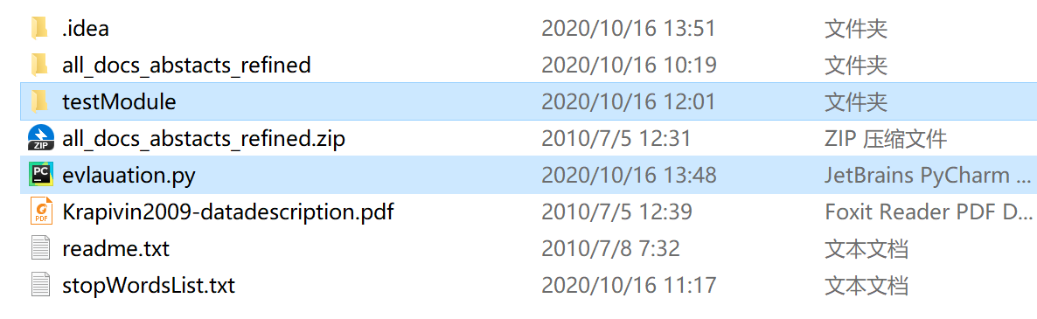
测评
人工挑选出来的关键词可以作为groundTruth进行测评
不追求数据刷得很高，不追求state-of-the-art，只是帮助同学熟悉流程
方法：
首先约定groundTruth的关键词文件(*.key)和自己输出的关键词文件的格式(*.mykey)，将所有的文件放在同一个文件夹
使用os.walk模块得到所有文件名，并可以筛选后缀
分别计算每篇文章的precision，recall和f-score，最后平均

Slide 14
测评
我提供了一个较为简单的评测模块evaluation.py
方法：
首先约定groundTruth的关键词文件(*.key)和自己输出的关键词文件的格式(*.mykey)，将所有的文件放在同一个文件夹
使用os.walk模块得到所有文件名，并可以筛选后缀
分别计算每篇文章的precision，recall和f-score，最后平均

Slide 15
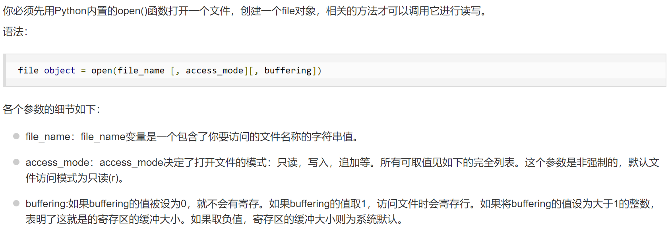
文件操作

Slide 16
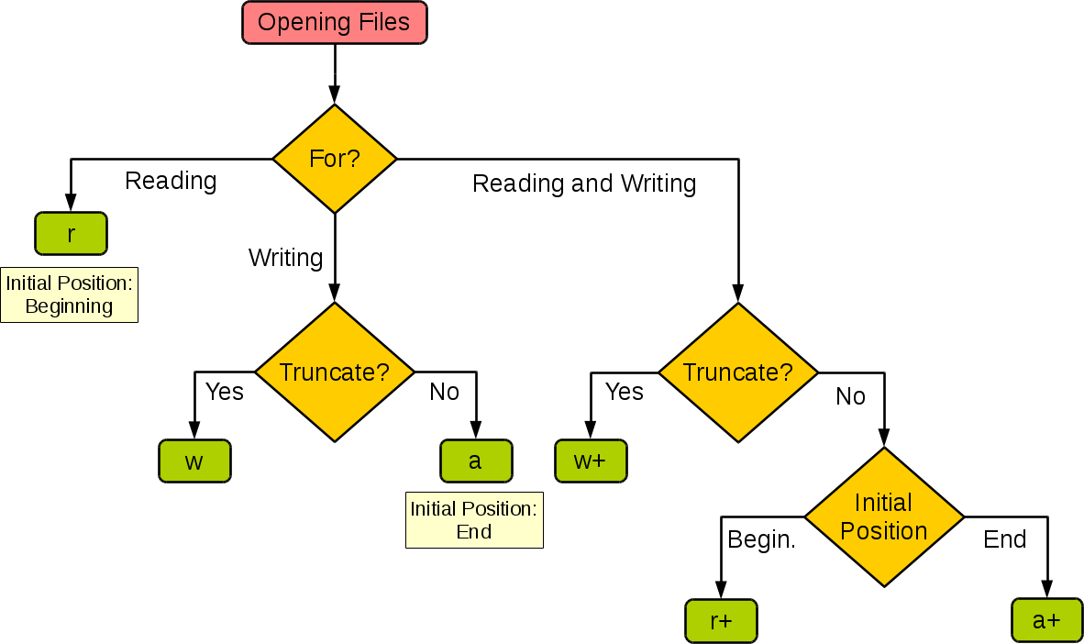
文件操作

Slide 17
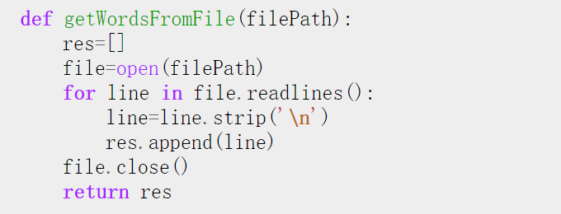
文件操作

Slide 18
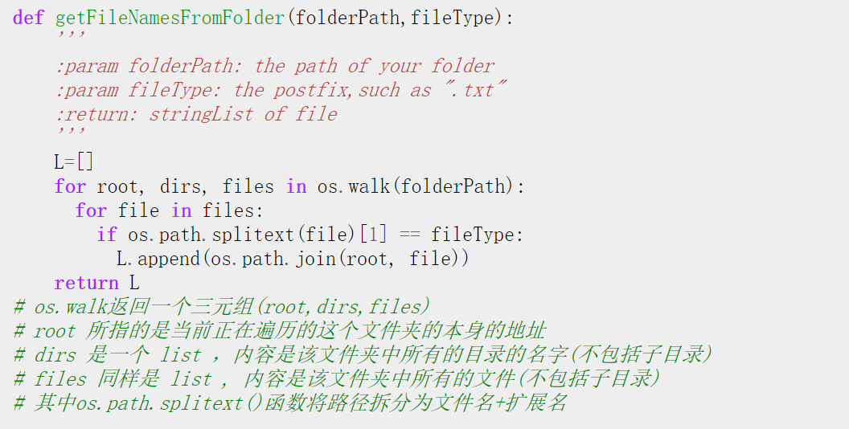
文件操作

Slide 19
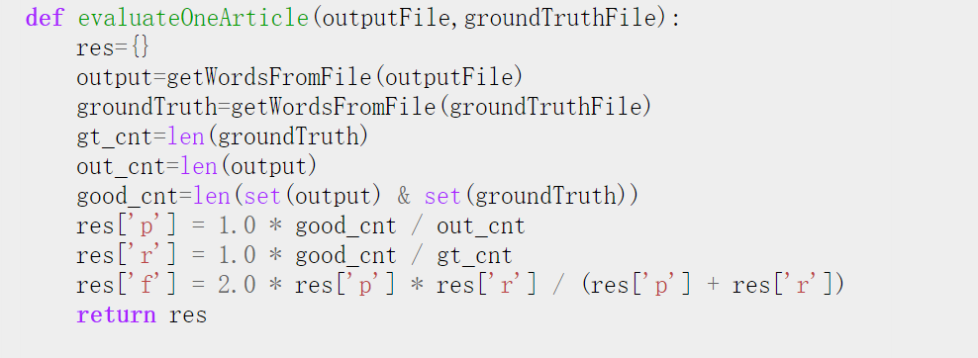
测评

Slide 20
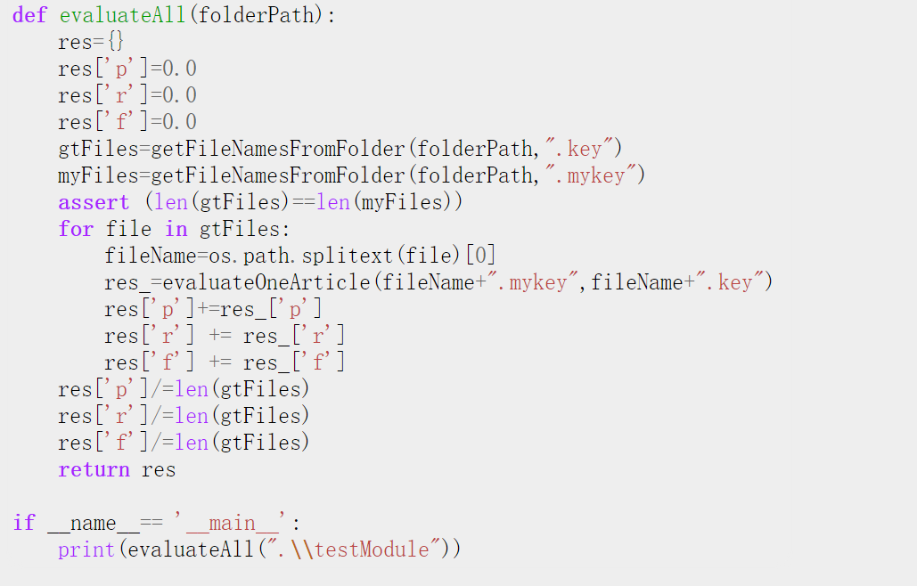
测评

Slide 21
谢谢！

